Slide 1

第三部分 分布式文件系统HDFS：1-HDFS概述
吴晓毅

Slide 2
Distributed File System
文件数据量越来越多，在一个操作系统管辖的范围存不下了，那么就分配到更多的操作系统管理的磁盘中，但是不方便管理和维护，因此迫切需要一种系统来管理多台机器上的文件，这就是分布式文件管理系统 。
是一种允许文件通过网络在多台主机上分享的文件系统，可让多机器上的多用户分享文件和存储空间。
通透性。让实际上是通过网络来访问文件的动作，由程序与用户看来，就像是访问本地的磁盘一般。
容错。即使系统中有某些节点脱机，整体来说系统仍然可以持续运作而不会有数据损失。
分布式文件管理系统很多，hdfs只是其中一种。适用于一次写入多次查询的情况，不支持并发写情况，小文件不合适。

Slide 3
HDFS的架构
主从结构
主节点，只有一个: namenode
从节点，有很多个: datanodes
namenode负责：
接收用户操作请求
维护文件系统的目录结构
管理文件与block之间关系，block与datanode之间关系
datanode负责：
存储文件
文件被分成block存储在磁盘上
为保证数据安全，文件会有多个副本

Slide 4
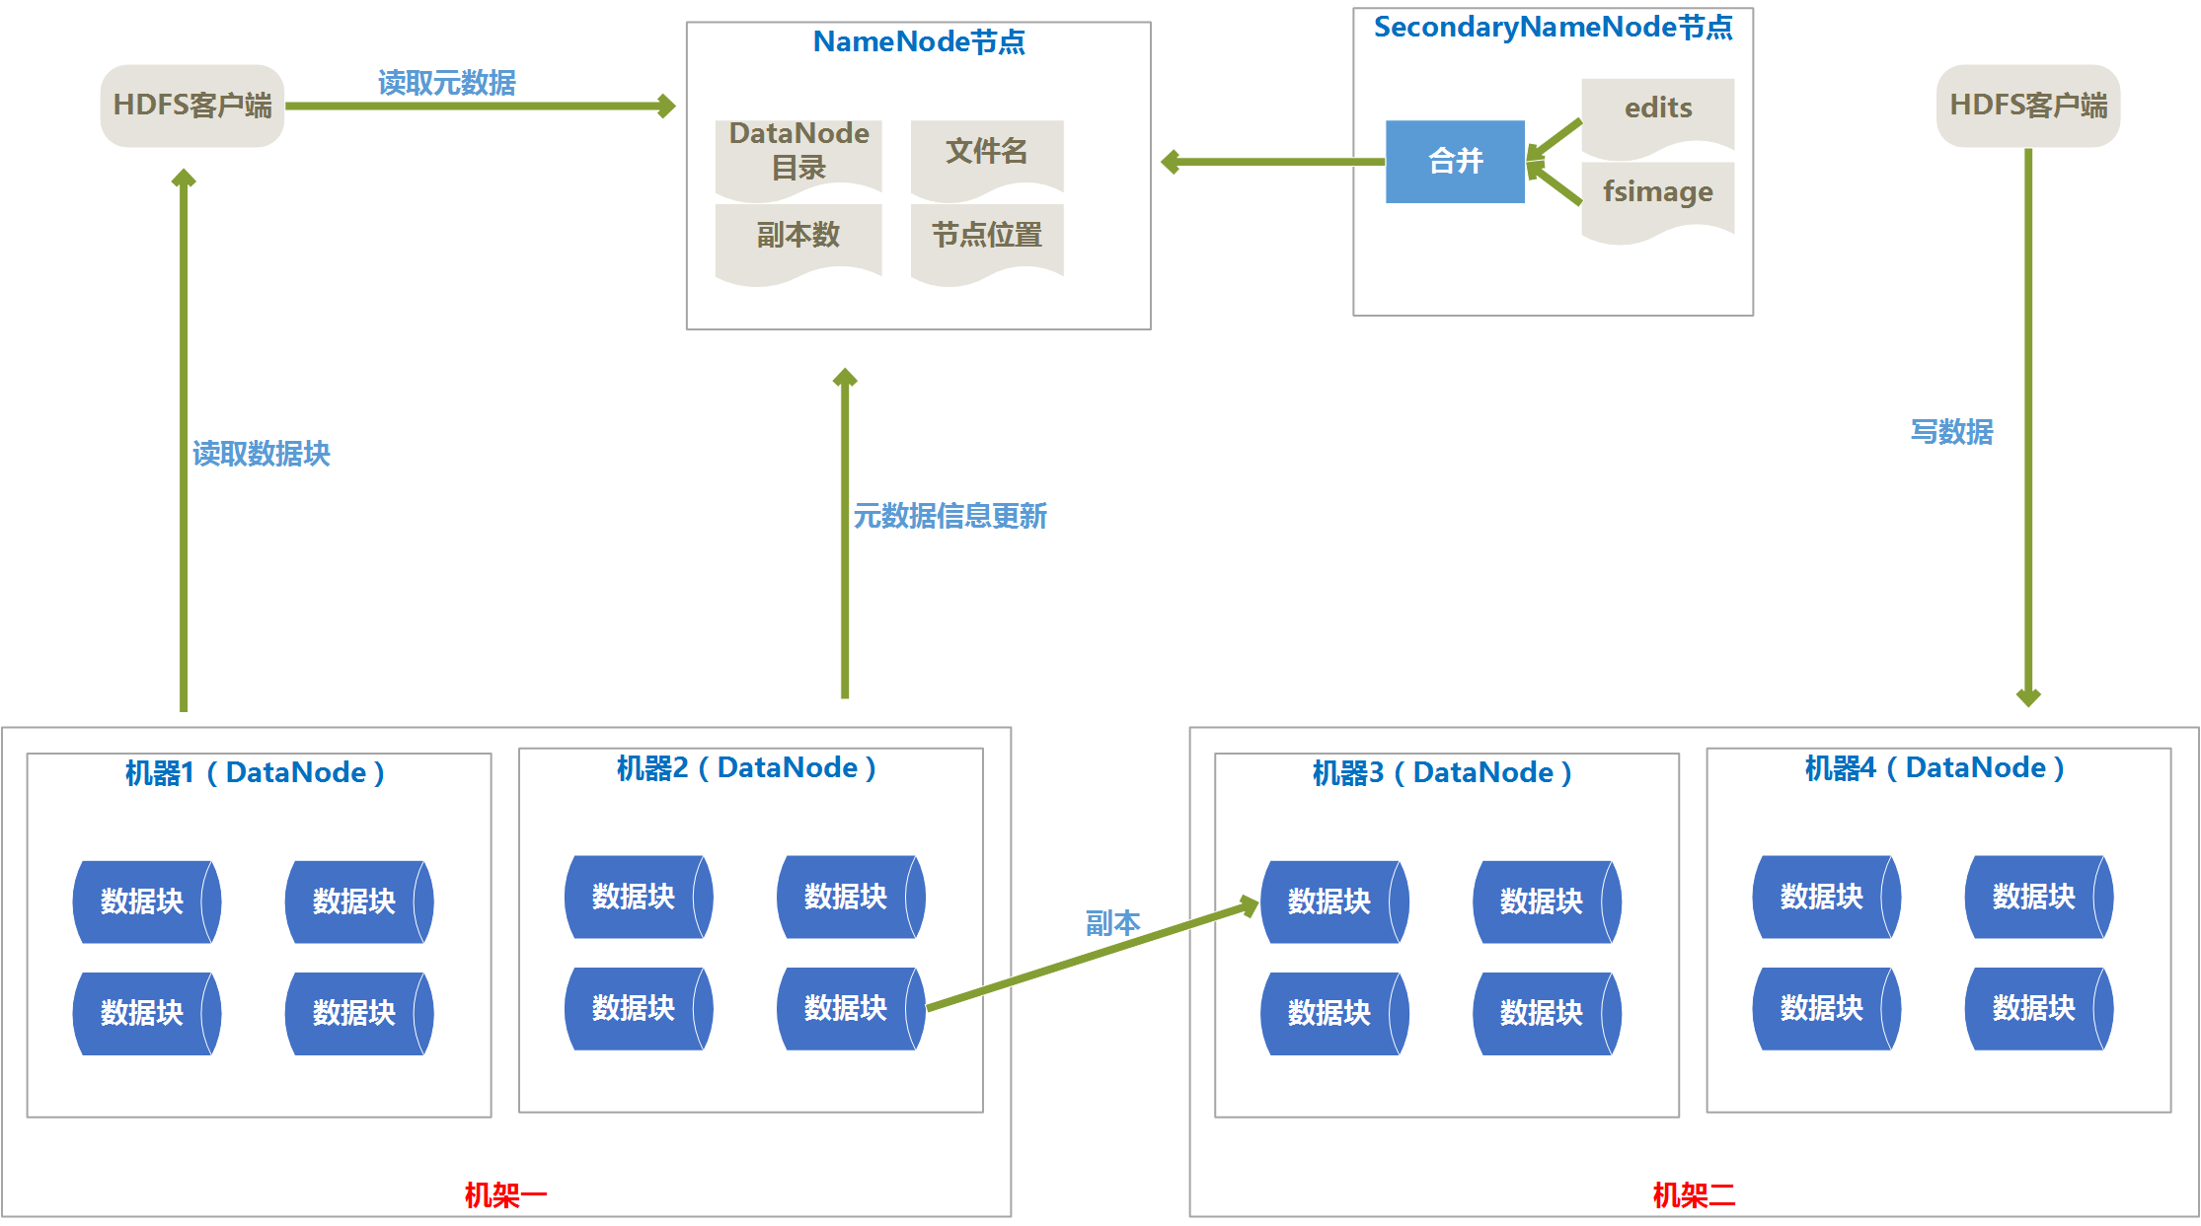
HDFS的体系结构图

Slide 5
HDFS的体系介绍
HDFS由Client、NameNode、DataNode、SecondaryNameNode组成。
Client提供了文件系统的调用接口。
NameNode由fsimage(HDFS元数据镜像文件)和editlog(HDFS文件改动日志)组成，NameNode在内存中保存着每个文件和数据块的引用关系。NameNode中的引用关系不存在硬盘中而是内存里，每次都是HDFS启动时重新构造出来的。
SecondaryNameNode的任务有两个：
定期合并fsimage和editlog，并传输给NameNode。
在NameNode出现问题时辅助NameNode恢复。
但不提供热备功能（容易误解）
一般是一个机器上安装一个DataNode，一个DataNode上又分为很多很多数据块（block）。数据块是HDFS中最小的寻址单位，一般一个块的大小为128M，不像单机的文件系统，少于一个块大小的文件不会占用一整块的空间。
设置块比较大的原因是减少寻址开销，但是块设置的也不能过大，因为一个Map任务处理一个块的数据，如果块设置的太大，Map任务处理的数据量就会过大，会导致效率并不高。
DataNode会通过心跳定时(默认3秒)向NameNode发送所存储的文件块信息。
HDFS的副本存放规则：
默认的副本系数是3，一个副本存在本地机架的本机器上，第二个副本存储在本地机架的其他机器上，第三个副本存在其他机架的一个节点上。
这样减少了写操作的网络数据传输，提高了写操作的效率；另一方面，机架的错误率远比节点的错误率低，所以不影响数据的可靠性。

Slide 6
Namenode
是整个文件系统的管理节点。它维护着整个文件系统的文件目录树，文件/目录的元信息和每个文件对应的数据块列表。接收用户的操作请求。
文件包括：
fsimage:元数据镜像文件。存储某一时段NameNode内存元数据信息。
edits:操作日志文件。
fsimage和editlog会定期合并生成新的fsimage
以上这些文件是保存在linux的文件系统中。
hdfs-site.xml的dfs.name.dir属性

Slide 7
Datanode
提供真实文件数据的存储服务。
文件块（block）：最基本的存储单位。对于文件内容而言，一个文件的长度大小是size，那么从文件的０偏移开始，按照固定的大小，顺序对文件进行划分并编号，划分好的每一个块称一个Block。HDFS默认Block大小是64MB(Hadoop2是128M)，以一个256MB文件，共有256/64=4个Block.
不同于普通文件系统的是，HDFS中，如果一个文件小于一个数据块的大小，并不占用整个数据块存储空间
Replication。多复本。默认是三个。
hdfs-site.xml的dfs.replication属性

Slide 8
SecondaryNameNode
HA的一个解决方案。但不支持热备。在NameNode崩溃的时候辅助恢复。
执行过程：从NameNode上下载元数据信息（fsimage,edits），然后把二者合并，生成新的fsimage，在本地保存，并将其推送到NameNode，同时重置NameNode的edits.
默认在安装在NameNode节点上，但这样...不安全！
Notes:
SecondaryNameNode NameNode的备份
High Available 高可靠性
不支持热备 即不能够自动干预，需要手动干预。其实就是手动修改配置，改变原来的路径指向。

Slide 9
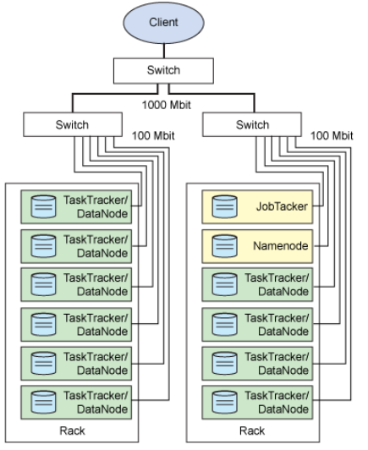
Hadoop集群的物理分布

Slide 10
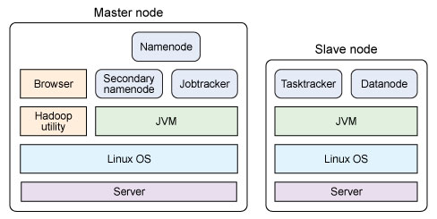
单节点物理结构

